Slide 1
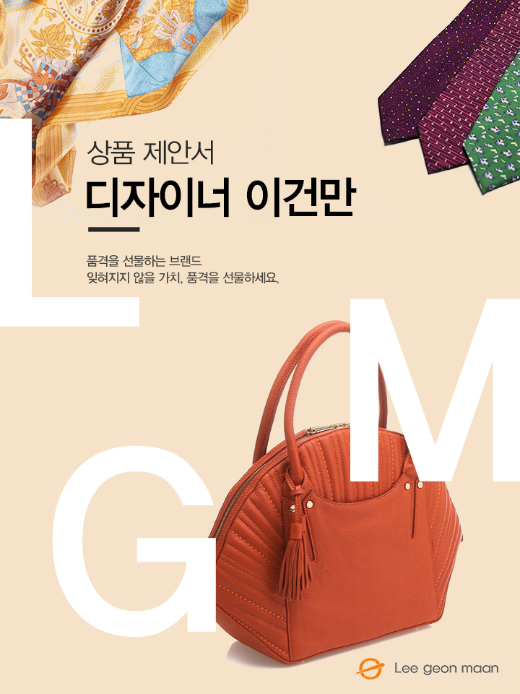
<메쉬벨트 KK>
담당자 :
연락처 :
직영몰 : http://www.lgmmall.com/

Slide 2
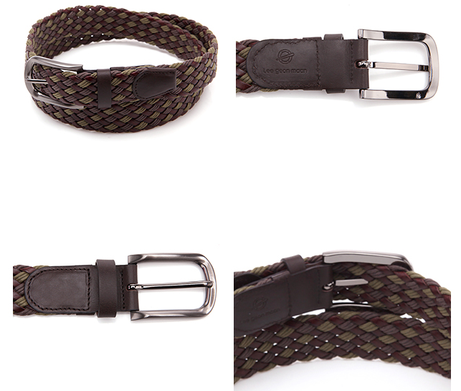
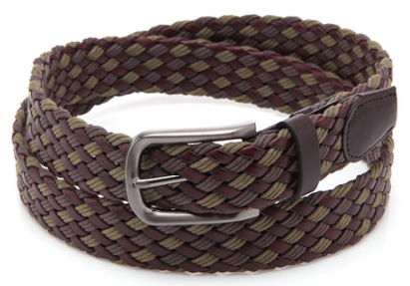
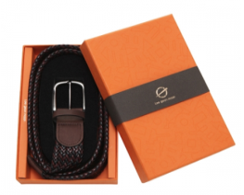
상 품 제 안 서
상 품 명
메쉬 벨트
상품 이미지
상세 이미지
모델명
LM144MTX008LKK
상품설명서
소 재
면(코사마), 소가죽
컬러배색이 감각적인 가죽 꼬임의 메쉬 띠로 만들어진 심플한 남성 수동벨트 라인.
흑니켈 수동 버클장식과 두가지 컬러의 가죽끈으로 구성된 메쉬 소재가 젊고 모던한 멋스러운 제품입니다.
크 기
총기장 113cm, 폭길이 3cm
무 게
-
원산지
국내생산(Korea)
케이스
제조원
(주)이건만에이앤에프
임가공
불박, 띠지, 스티커, 라벨, 쇼핑백
소비자가
\95,000
공급가
(부가세별도)
문의

